Slide 1

canvas(画布)
演讲人：孟庆和
追梦课堂 临汾首家专业的web前端培训机构 www.zmclass.com

Slide 2
目录
1. 认识canvas元素
2. canvas 绘制api
3. canvas进阶

Slide 3
01
认识canvas元素
追梦课堂 临汾首家专业的web前端培训机构 www.zmclass.com

Slide 4
canvas 特征属性
canvas 行内元素 有3个属性
属性 | 描述
id | —
width | 宽度 (默认：350px)
height | 高度 (高度：150px)
设置宽度/高度 2种方式
1. html 属性中定义 (推荐)
2. css中定义(不推荐)

Slide 5
canvas 对象属性 和 方法
属性 | 描述
width | canvas 宽度
height | canvas 高度
getContext(contextId) | canvas 相关的绘图环境对象，用于暴露绘图api
toDataURL() | 获取canvas 产生位图的字符串

Slide 6
getContext(contextId)
获取canvas元素相关的绘图环境对象，用于暴露绘图api
contextId
- 2d 2d绘图环境
- webgl 符合WebGL标准的3D绘图环境

Slide 7
坐标系统
[0, 0]
x
[130, 0]
y
[110, 0]

Slide 8
02
绘制图形api
追梦课堂 临汾首家专业的web前端培训机构 www.zmclass.com

Slide 9
包括
基本图形
线条样式
绘制文本
绘制图片
变形操作

Slide 10
canvas元素
canvas绘制图形需要三步
获取canvas对象
2. 获取上下文环境对象
3. 开始绘制图片

Slide 11
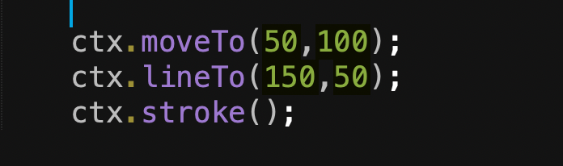
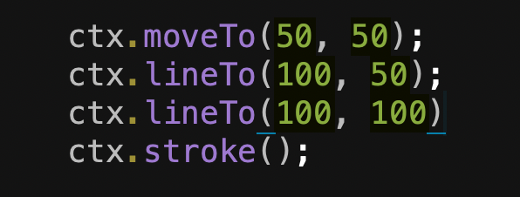
直线的绘制
方法 | 描述
moveTo() | 确定起点的坐标
lineTo() | 确定终点的坐标
stroke() | 描边
fill() | 填充
moveTo() 和 lineTo() 配合 可以画一条直线 也可以画 多条直线
一条直线
多条直线(lineTo方法可以重复使用)
第二次的lineTo作为第三次lineTo的起点

Slide 12
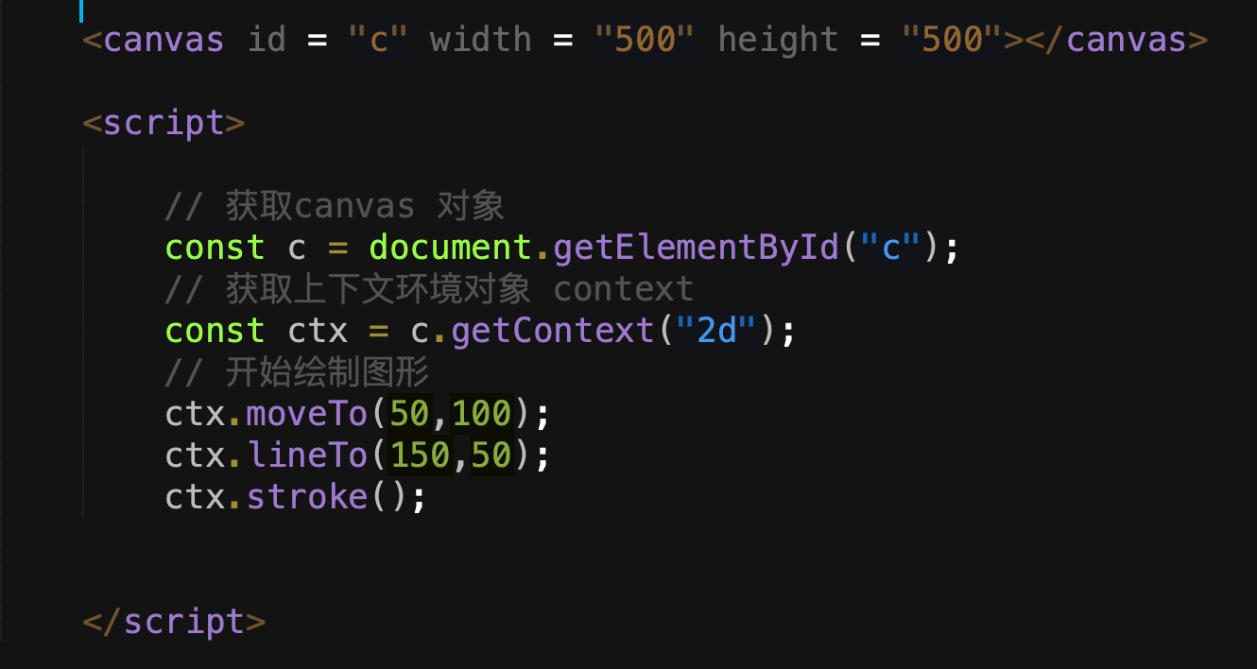

eg

Slide 13

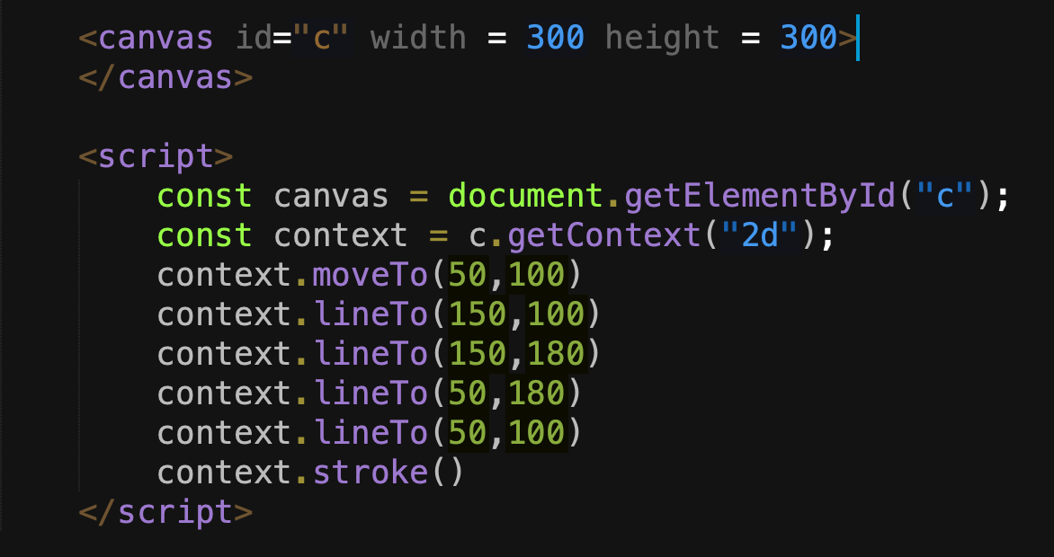
eg

Slide 14


矩形的绘制
方法 | 描述
strokeRect(x,y,width,height) | 描边矩形
fillRect(x,y,width,height) | 填充矩形
描边
填充

Slide 15
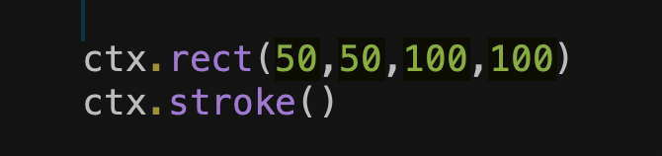
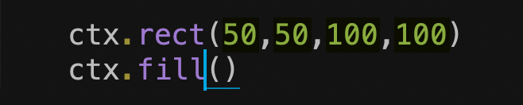
矩形的绘制
方法 | 描述
rect(x,y,width,height) | 需要配合stroke() 和 fill()方法使用

Slide 16
描边颜色 和 填充颜色
属性 | 取值
strokeStyle | 颜色 、 渐变色、图案
fillStyle | 同上
strokeStyle 必须和 stroke 配合
fillStyle 必须和 fill配合

Slide 17

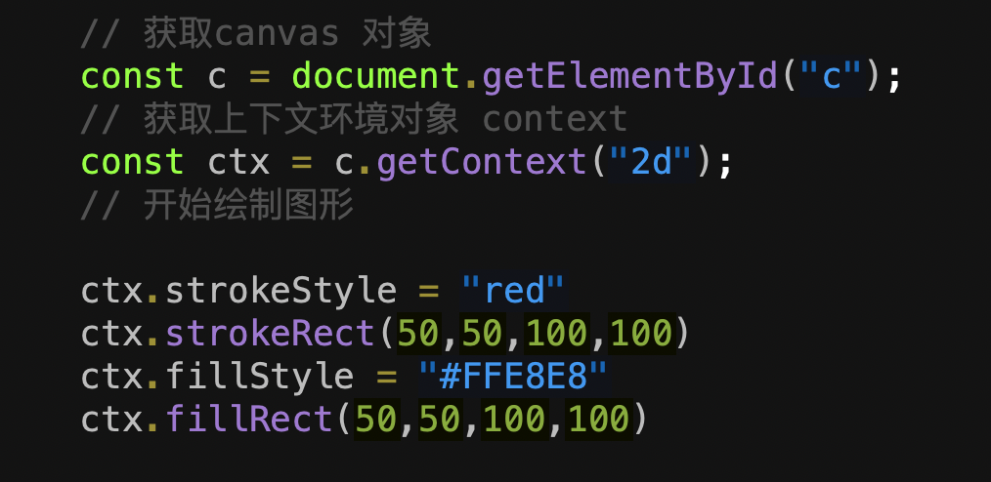
eg
描边和填充同时使用

Slide 18

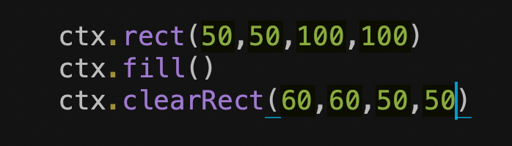
清空矩形
方法 | 描述
clearRect(x,y,width,height) | 清空指定矩形区域

Slide 19
曲线图形
方法 | 描述
arc(x, y, radius, startAngle, endAngle [, anticlockwise])
x : 圆弧对应的圆心横坐标
y : 圆弧对应的圆心纵坐标
弧度小技巧：度数*Math.PI/180
radius : 圆弧的半径大小
startAngle: 圆弧开始的角度，单位是弧度
endAngle: 圆弧结束的角度，单位是弧度
anticlockwise（可选 默认是顺时针）: 弧度的开始到结束的绘制是按照顺时针来算，还是按时逆时针来算。如何设置为true，则表示按照逆时针方向从startAngle绘制到endAngle。

Slide 20
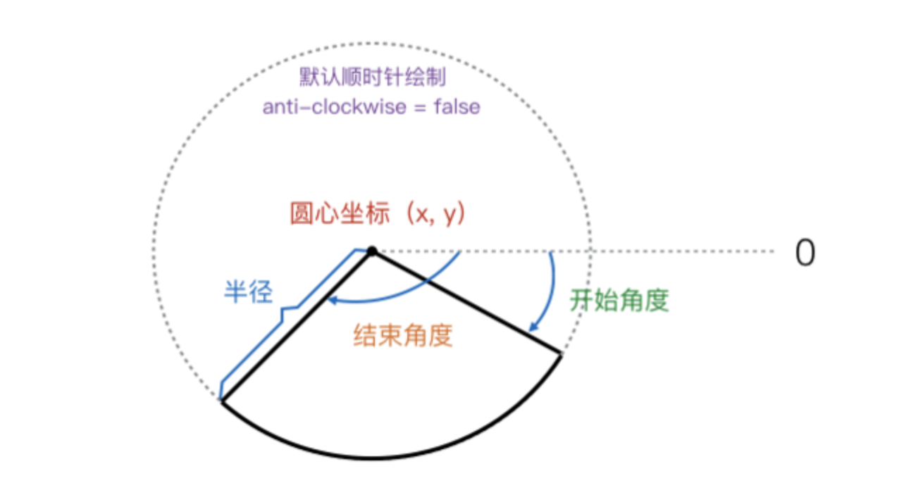
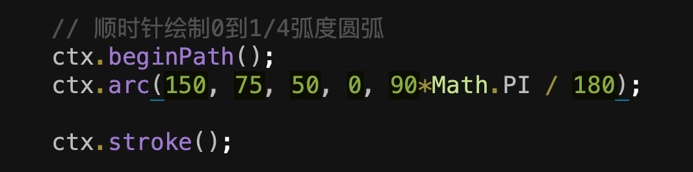
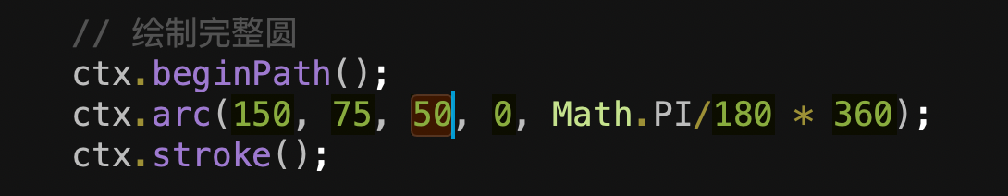
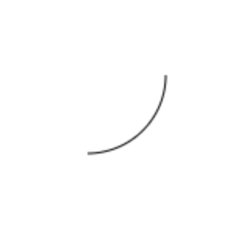
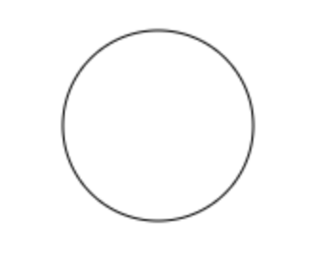
eg

Slide 21
线条操作
属性 | 描述
lineWidth | 定义线条宽度
lineCap | 定义线帽样式
lineJoin | 定义两个线条交接处样式
方法 | 描述
setLineDash(segments) | 定义线条的虚实样式

Slide 22
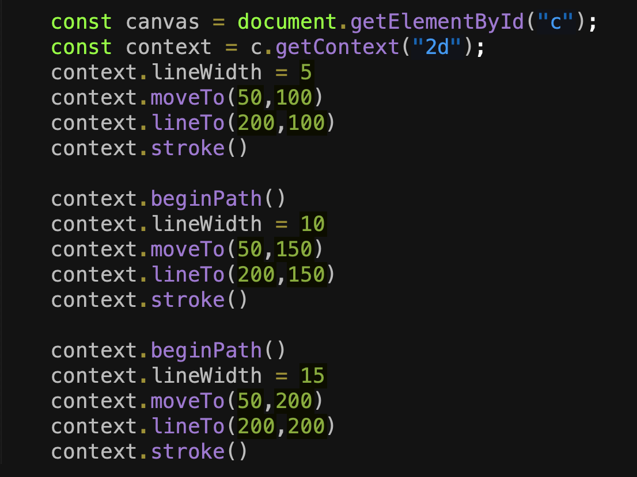
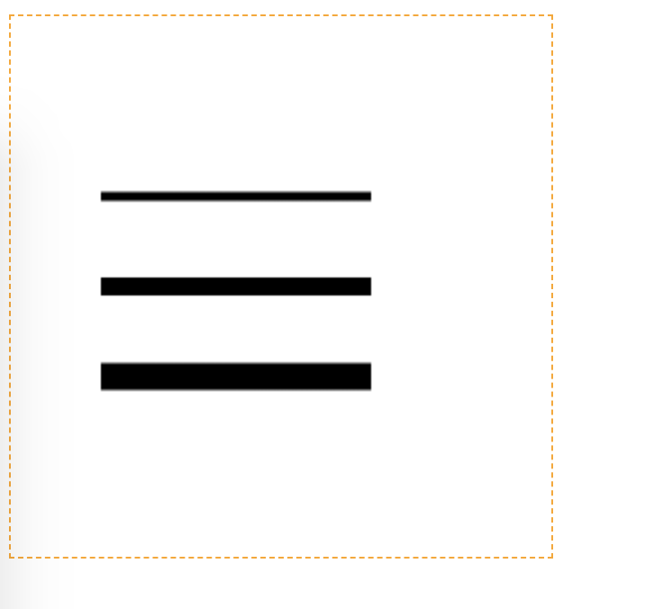
lineWidth
值为整数（默认为1）

Slide 23
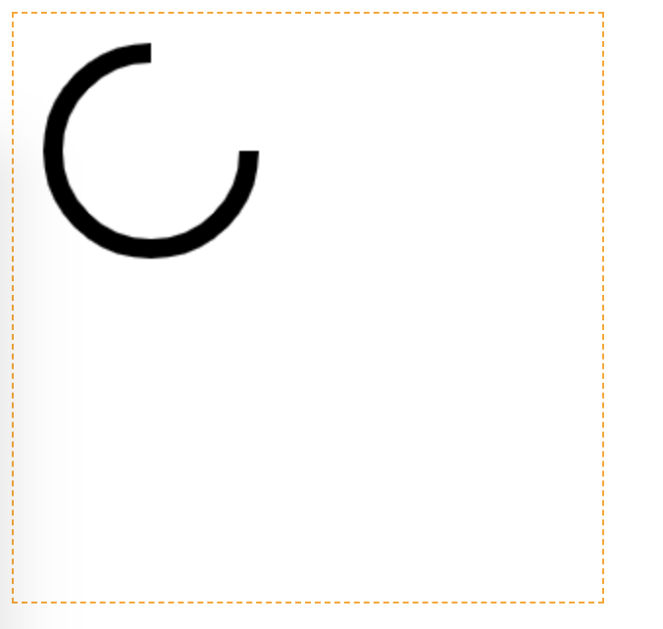
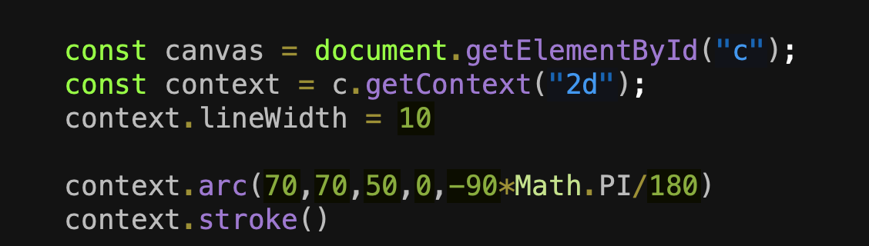
lineWidth
不仅可以为直线 设置宽度 也可以为 曲线设置宽度

Slide 24
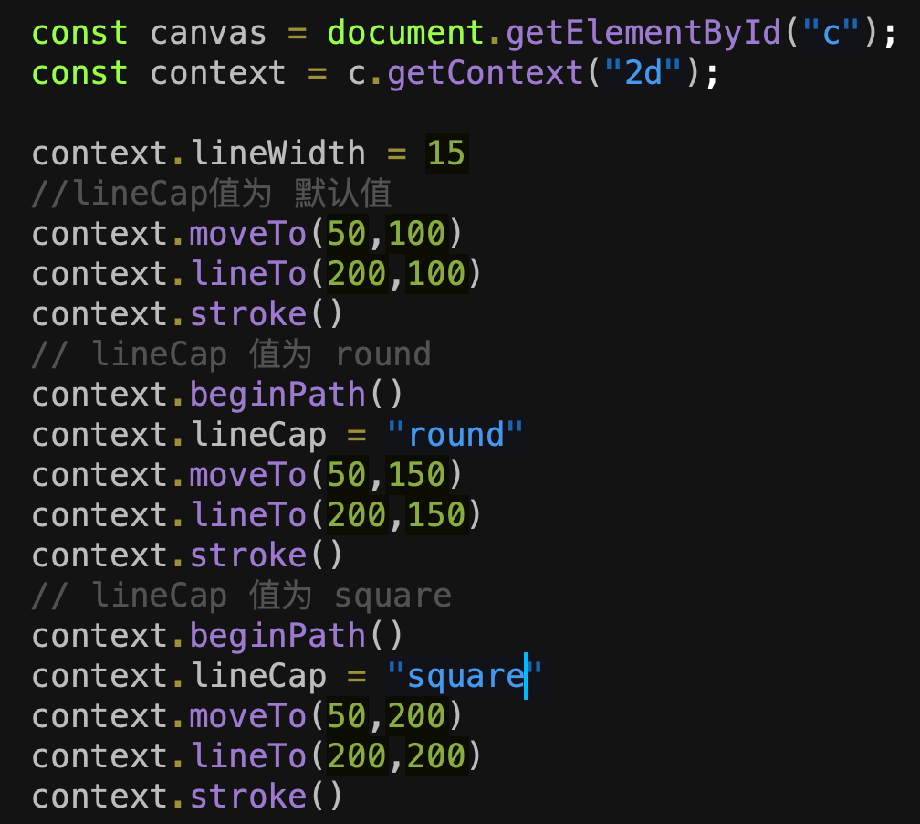

lineCap
属性值 | 描述
butt | 每条线的头端 和尾端都是长方形。不做任何处理
round | 每条线的头端 和尾端增加一个半圆，半圆的直径为线宽长度
square | 每条线的头端 和尾端都是长方形。长方形的长度为线宽的一半，高度保持为线宽长度

Slide 25
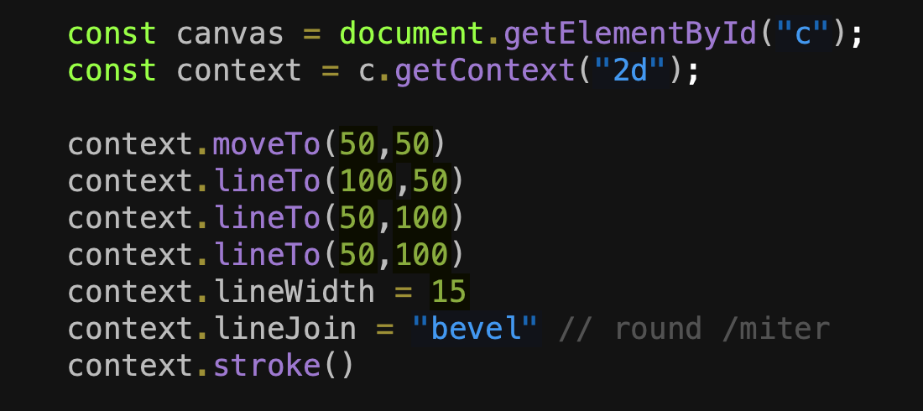



lineJoin 定义2个线条交接处的样式
属性值 | 描述
miter | 默认值：尖角
round | 圆角
bevel | 斜角

Slide 26
setLineDash(array)
设置线条的虚实样式
参数array是个数组组合
例如： [10,5] 10px 实线 5px 空白

Slide 27
文本操作
方法 | 描述
fillText() | 绘制 填充文本
strokeText() | 绘制 描边文本
measureText() | 用于获取文本的长度
属性 | 描述
font | 定义文本字体样式（大小，粗细）
textAlign | 定义文本水平对齐方式
textBaseline | 定义文本垂直对齐方式
fillStyle | 定义填充颜色
strokeStyle | 定义描边颜色

Slide 28
strokeText()
语法：strokeText(text,x,y,maxWidth)
参数
- text 字符串文本
- x 文本 最左边的坐标
- y 文本 最下边的坐标
- maxWidth 可选参数，表示允许的最大文本的宽度（单位为px），如果文本宽度超出maxWidth， 会被压缩至 maxWidth的宽度

Slide 29
fillText()
语法：fillText(text,x,y,maxWidth)
参数
- text 字符串文本
- x 文本 最左边的坐标
- y 文本 最下边的坐标
- maxWidth 可选参数，表示允许的最大文本的宽度（单位为px），如果文本宽度超出maxWidth， 会被压缩至 maxWidth的宽度

Slide 30
measureText()
语法：ctx.measureText(text).width; text 表示字符串文本 单位为像素
主要用于实现 文本 居中对齐

Slide 31
font
与css font 用法一样
font: “font-style font-weight font-size/line-height font-family”
默认值：10px sans-serif

Slide 32
textAlign
属性值 | 描述
start | 文本在指定的横坐标开始 （与阅读方向有关）
end | 文本在指定的横坐标结束 （与阅读方向有关）
left | 左对齐
right | 右对齐
center | 居中

Slide 33
textBaseLine
属性值 | 描述
alphabetic | 基线对齐
top | 顶部对齐
middle | 中间对齐
bottom | 底部对齐

Slide 34
绘制图片
在canvas中我们不仅可以绘制基本的图形，还可以把图片导入到canvas中进行操作
，例如 平铺、切割、图像处理等
绘制方式
1 .drawImage(image,x,y,[width],[height])
-image 可以是imgDOM对象，也可以是javascript创建的image图像
-x 图片左上角的横坐标，
-y 图片左上角的纵坐标，
width/height 可选。图片的宽度 /高度

Slide 35
绘制图片
2 .drawImage(image,sx,sy,sw,sh,dx,dy,dw,dh) 将截取的图片 显示到画布中
-image 可以是imgDOM对象，也可以是javascript创建的image图像
sx,sy,sw,sh 原图片截取的范围
- sx,sy 原图片被截取部分的横坐标/纵坐标
- sw,sh 原图片被截取部分的宽度和高度
dx,dy,dw,dh 同上

Slide 36
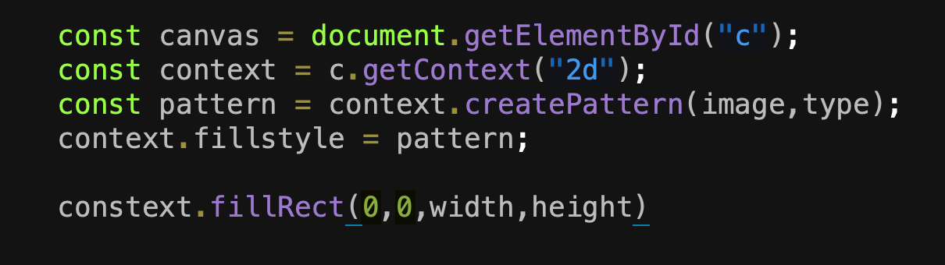
平铺图片
createPattern(image,type)
参数
-image 被平铺的图片对象
-type 图像平铺的方式
属性值 | 说明
repeat | 文本在指定的横坐标开始 （与阅读方向有关）
repeat-x | 文本在指定的横坐标结束 （与阅读方向有关）
repeat-y | 左对齐
no-repeat | 右对齐

Slide 37
切割图片
clip()
三步
-绘制基本图形
-使用clip() 方法
-绘制图片

Slide 38
路径
除了矩形之外，其他基本图形都是基于路径的
方法 | 说明
beginPath() | 开始新的路径
closePath() | 关闭当前路径（将同一个路径的起点与终点连接起来，称为封闭的图形）
isPointPath() | 判断某一个点是否存在于当前路径中

Slide 39
Thanks！
追梦课堂临汾首家专业的web前端培训机构 www.zmclass.com

